Slide 1
SPT Tahunan PPh Badan

Slide 2
Kapan BATAS WAKTU
PENYAMPAIAN
SPT Tahunan PPh??
Cara Melaporkan SPT
April
30
Sesuai dengan ketentuan perpajakan yang belaku, wajib pajak wajib melaporkan Surat Pemberitahuan (SPT) Masa dan Tahunan sesuai dengan kriteria perpajakan melalui beberapa sarana.
atau
4 BULAN
SETELAH TAHUN BUKU BERAKHIR

Slide 3
SUMBER DATA SPT
Neraca/Laporan Posisi Keuangan
Data mengenai harta, kewajiban, dan modal
Laporan Laba Rugi
Data mengenai penghasilan dan biaya, serta penjualan dan pembelian
Sumber Data Lainnya
Misalnya data susunan Pengurus/Komisaris
Kertas Kerja
Misalnya Kertas Kerja Koreksi Fiskal
Notes:
Pasal 28 ayat (7) UU KUP
Sumber Data SPT:
Neraca/Laporan Posisi Keuangan
Laporan Laba Rugi
Sumber Data Lainnya

Slide 4
Pembukuan
Definisi Pembukuan (UU KUP):
Suatu proses pencatatan yang dilakukan secara teratur
Untuk mengumpulkan data dan informasi keuangan yang meliputi harta, kewajiban, modal, penghasilan dan biaya, serta jumlah harga perolehan dan penyerahan barang atau jasa,
Yang ditutup dengan menyusun laporan keuangan berupa neraca dan laporan laba rugi pada setiap tahun pajak berakhir.
Pembukuan:
Pencatatan seluruh informasi keuangan
Menghasilkan laporan keuangan (Laba rugi dan Neraca)
Penghasilan neto (laba) = Penghasilan bruto – biaya
Laporan Keuangan berbasis Standar Akuntansi Komersial

Slide 5
SAK EMKM menyatakan bahwa Laporan Keuangan minimum terdiri dari:
Minimal membuat Laporan Laba Rugi, Neraca, dan Catatan atas laporan keuangan
Laporan Laba Rugi → Penghasilan dan Biaya
Neraca → Asset seimbang dengan Utang dan Modal
Catatan atas laporan keuangan → berisi tambahan dan rincian pos-pos tertentu yang relevan.
Untuk membuat Laporan Laba Rugi dan Neraca, dibutuhkan jurnal, buku besar, dst - yang merupakan proses akuntansi. (Debet & Kredit)
Laporan Audit oleh Akuntan Publik = Wajib untuk perusahaan dengan omset > 50 miliar
Penyelenggaraan Pembukuan
Notes:
Pasal 28 ayat (3), (4), dan (11) UU KUP

Slide 6
01
setiap tambahan kemampuan ekonomis yang diterima oleh Wajib Pajak, baik yang berasal dari Indonesia maupun dari luar Indonesia, yang dapat dipakai untuk konsumsi atau untuk menambah kekayaan Wajib Pajak yang bersangkutan, dengan nama dan dalam bentuk apapun.
Penghasilan (Pasal 4 ayat 1 UU PPh)
Penghasilan Dikenakan Pajak Final dan terpisah
(Pasal 4 ayat 2 UU PPh)
Penghasilan Tidak Dikenakan Pajak
(Pasal 4 ayat 3 UU PPh)
OBJEK PAJAK PPh BADAN
02
03

Slide 7
Skema Perhitungan
JUMLAH SELURUH PENGHASILAN BRUTO
XXXX
BIAYA
XXXX
(-)
JUMLAH PENGHASILAN NETO KOMERSIAL
XXXX
KOREKSI FISKAL
POSITIF
NEGATIF
XXXX
(XXX)
(+)
PENGHASILAN NETO FISKAL
XXXX
KOMPENSASI KERUGIAN
XXXX
(-)
PENGHASILAN KENA PAJAK
XXXX
PPh TERUTANG
XXXX
KREDIT PAJAK
XXXX
DIPOTONG/DIPUNGUT PIHAK KETIGA
XXXX
TELAH DIBAYAR SENDIRI
XXXX
(+)
JUMLAH KREDIT PAJAK
XXXX
(-)
KURANG/LEBIH BAYAR
XXXX

Slide 8
PPh Final Atas Penghasilan WP yang Memiliki Peredaran Bruto Tertentu
WP yang memiliki peredaran bruto tertentu ini adalah WP yang memenuhi kriteria sebagai berikut:
WP OP atau WP badan tidak termasuk BUT; dan
menerima penghasilan dari usaha, tidak termasuk penghasilan dari jasa sehubungan dengan pekerjaan bebas, dengan peredaran bruto tidak melebihi Rp4.800.000.000,00 (empat miliar delapan ratus juta rupiah) dalam 1 (satu) Tahun Pajak tidak termasuk peredaran bruto dari:
Jasa sehubungan dengan pekerjaan bebas;
penghasilan yang diterima atau diperoleh dari luar negeri;
usaha yang atas penghasilannya telah dikenai Pajak Penghasilan yang bersifat final dengan ketentuan peraturan perundang-undangan perpajakan tersendiri; dan
penghasilan yang dikecualikan sebagai objek pajak.
Batasan Waktu Penggunaan:
CV/Firma/Koperasi : 4 tahun
PT : 3 tahun
Dihitung sejak:
WP lama : Tahun Pajak PP Berlaku
WP Baru : Tahun Pajak terdaftar

Slide 9
Skema Perbedaan Penggunaan Tarif PPh Badan
*sehubungan dengan PPh Final atas PP 23 Tahun 2018
Omset/Ph.Bruto | Jenis PPh | Tarif | Dasar Pengenaan | Referensi
Tidak melebihi Rp 4,8 miliar | PPh Final | 0,5% Final | Penghasilan Bruto | PP 23 Tahun 2018
 | PPh Tidak Final | 50% x 22% | Penghasilan Kena Pajak | Pasal 17 (2a) dan 31E UU PPh
Antara Rp 4,8 - Rp 50 miliar | PPh Tidak Final | 50% x 22% dan 22% | Penghasilan Kena Pajak | Pasal 17 (2a) dan 31E UU PPh
Melebihi Rp 50 miliar | PPh Tidak Final | 22% | Penghasilan Kena Pajak | Pasal 17 (2a) UU PPh
Terdapat penyesuaian tarif PPh Tidak Final sebagai akibat dari implementasi UU HPP.

Slide 10
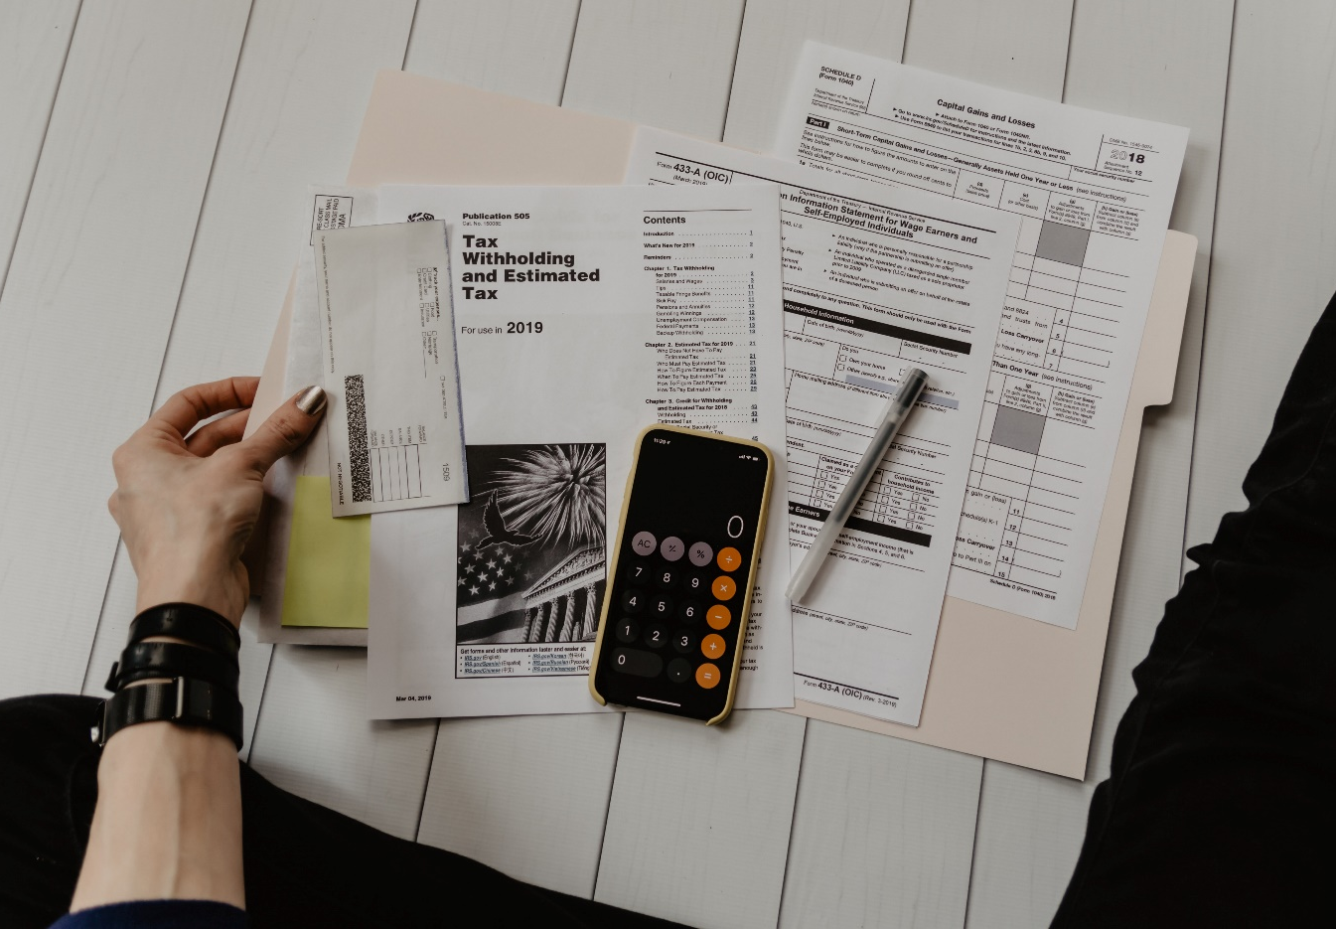
Komersial dan Fiskal
Dalam penghitungan PPh, Wajib Pajak perlu melakukan rekonsiliasi fiskal atas pendapatan dan biaya yang diakuinya. Hal ini disebabkan karena adanya perbedaan antara akuntansi komersial dengan UU PPh.
Secara umum biaya komersial menurut ketentuan PPh dapat digolongkan menjadi dua, yaitu biaya-biaya yang boleh dikurangkan dari penghasilan bruto dan biaya-biaya yang tidak diperkenankan dikurangkan dari penghasilan bruto dalam rangka untuk menentukan atau mengubah jumlah Laba Komersial menjadi Laba Fiskal.

Slide 11
Rekonsiliasi Fiskal
Proses untuk menyesuaikan ketentuan SAK dengan ketentuan perpajakan disebut juga koreksi fiskal
Positif
Penyesuaian fiskal positif akan mengakibatkan jumlah penghasilan menjadi lebih besar sehingga menaikkan pajak terutang,
Negatif
Penyesuaian fiskal negatif mengakibatkan jumlah penghasilan menjadi lebih kecil sehingga menurunkan pajak terutang.
+
_

Slide 12
Rekonsiliasi Fiskal
Pos-pos yang perlu direkonsiliasi :
Rekonsiliasi terhadap penghasilan yang telah dikenakan PPh final
Wajib Pajak yang memiliki penghasilan yang bukan merupakan objek pajak (Pasal 4 ayat (3) UU PPh)
Wajib Pajak mengeluarkan biaya-biaya yang sebenarnya tidak boleh menjadi pengurang penghasilan bruto (Non Deductible Expense) sesuai Pasal 9 UU PPh
Wajib Pajak menggunakan metode perhitungan yang berbeda dengan perundang-undangan perpajakan
Wajib Pajak mengeluarkan biaya-biaya yang dikeluarkan bersama-sama untuk mendapatkan pendapatan yang telah dikenakan PPh Final ataupun pendapatan yang bukan merupakan objek pajak dengan pendapatan yang merupakan objek pajak

Slide 13
Rekonsiliasi Fiskal Pendapatan
Pendapatan
Objek Pajak
BUKAN OBJEK PAJAK
(Ps.4 ayat (3))
Objek Pajak Non Final
(Ps. Ayat (1))
Objek Pajak
Final
Koreksi negatif
Koreksi Negatif

Slide 14
Rekonsiliasi Fiskal Beban
Beban
(cost/expense)
Dapat Dikurangkan
Tidak dapat dikurangkan
Ps.9 (1)
Sesuai UU
Tidak Sesuai UU
over
under
Koreksi positif
Koreksi negatif
Koreksi positif

Slide 15
Kertas Kerja Rekonsiliasi Fiskal
01
Dibuat untuk Laporan Laba Rugi
02
Terdiri dari beberapa kolom:
Kolom “Komersial”
Kolom “Audit Adjustment” (bila ada)
Kolom “Audited” (bila ada)
Kolom “Koreksi Fiskal - Beda Tetap”
Kolom “Koreksi Fiskal - Beda Waktu”
Kolom “Fiskal”
Kolom “Mapping to SPT”

Slide 16
Contoh Format Rekonsiliasi Fiskal
AKUN | LABA RUGI KOMERSIAL | REKONSILIASI |  | LABA RUGI FISKAL
 |  | KOREKSI POSITIF | KOREKSI NEGATIF
Peradaran usaha (Non Final) | 1.000.000.000 |  |  | 1.000.000.000
Biaya Usaha (Deductible Exp) | 800.000.000 |  |  | 800.000.000
Biaya Piknik (Non Deductible Exp) | 50.000.000 | 50.000.000 |  | 0
Laba Opersional | 150.000.000 |  |  | 200.000.000
Ph. Bunga, jasa giro (Final) | 10.000.000 |  | 10.000.000 | 0
Laba Bersih | 160.000.000 |  |  | 200.000.000

Slide 17
Penghasilan Neto
Bagi WP Badan, PPh terutang dikenakan atas Penghasilan Kena Pajak yang identik dengan Penghasilan Neto. Penghasilan Neto ini diperoleh dengan cara mengurangkan biaya-biaya yang diperbolehkan menurut ketentuan pajak terhadap Penghasilan Bruto yang menjadi objek pajak.
Dalam proses pembukuan berdasarkan akuntansi komersial, Penghasilan Neto atau Laba Neto komersial sudah dihitung melalui Laporan Laba-rugi komersial, namun untuk tujuan penghitungan PPh, Penghasilan Neto komersial tersebut tidak bisa secara otomatis dijadikan sebagai dasar pengenaan PPh terutang.
Ketentuan PPh mengatur tersendiri masalah penentuan Penghasilan Neto yang menjadi basis pengenaan pajak. Oleh karena itu, kemudian muncul istilah ‘Penghasilan Neto Fiskal atau Laba Fiskal’

Slide 18
Biaya Promosi yang DAPAT DIKURANGKAN dari Penghasilan Bruto
Besarnya biaya promosi yang dapat dikurangkan dari penghasilan bruto merupakan akumulasi dari jumlah:
Biaya periklanan di media elektronik, media cetak, dan/atau media lainnya
Biaya pameran produk
Biaya pengenalan produk baru; dan/atau
Biaya sponsorship yang berkaitan dengan promosi produk
Pengecualian
Pemberian imbalan berupa uang dan/atau fasilitas, dengan nama dan dalam bentuk apapun, kepada pihak lain yang tidak berkaitan langsung dengan penyelenggaraan kegiatan promosi
Biaya promosi untuk mendapatkan, menagih dan memelihara penghasilan yang bukan merupakan objek pajak dan yang telah dikenai PPh Final

Slide 19
Biaya yang DAPAT Dikurangkan dari Penghasilan Bruto
Biaya yang secara langsung/tidak langsung berkaitan dengan kegiatan usaha
Penyusutan dan amortisasi
Iuran kepada dana pensiun yang pendiriannya telah disahkan oleh Menteri Keuangan
Kerugian karena penjualan/pengalihan harta yang dimiliki untuk kegiatan/usaha perusahaan
Kerugian selisih kurs mata uang asing
Biaya penelitian dan pengembangan perusahaan yang dilakukan di Indonesia
Biaya beasiswa, magang, dan pelatihan
Piutang yang nyata-nyata tidak dapat ditagih (syarat di PMK No 81/PMK.03/2009)
Sumbangan dalam rangka penanggulangan bencana nasional
Sumbangan dalam rangka penelitian dan pengembangan yang dilakukan di Indonesia
Biaya pembangunan infrastruktur sosial
Sumbangan fasilitas pendidikan
Sumbangan dalam rangka pembinaan olahraga

Slide 20
Biaya yang TIDAK DAPAT Dikurangkan dari Penghasilan Bruto
Secara umum biaya-biaya yang tidak boleh dikurangkan dari penghasilan bruto untuk menghitung PPh terutang memiliki karakteristik sebagai berikut :
Biaya yang tersebut dalam Pasal 9 ayat (1) UU PPh
Biaya untuk mendapatkan, menagih dan memelihara penghasilan yang bukan merupakan obyek pajak atau yang penghasilannya dikenakan PPh Final atau NPPN dan Norma Penghitungan Khusus (deemed profit)
Biaya yang dikeluarkan di luar praktik akuntansi yang sehat (kondisi tidak wajar)
Biaya yang tidak dapat dibuktikan pengeluarannya (tanpa bukti, daftar nominatif, dokumen, dan lain-lain)
PPh yang ditanggung oleh pemberi penghasilan, kecuali PPh Pasal 26 (tidak termasuk dividen) sepanjang PPh tersebut ditambahkan dalam penghitungan dasar untuk pemotongan pajak (di-gross up)
Kerugian dari harta atau utang yang dimiliki dan tidak dipergunakan dalam usaha atau kegiatan untuk mendapatkan, menagih dan memelihara penghasilan yang merupakan obyek pajak
Pajak Masukan yang memenuhi kriteria tertentu

Slide 21
Biaya Promosi yang DAPAT DIKURANGKAN dari Penghasilan Bruto
Besarnya biaya promosi yang dapat dikurangkan dari penghasilan bruto merupakan akumulasi dari jumlah:
Biaya periklanan di media elektronik, media cetak, dan/atau media lainnya
Biaya pameran produk
Biaya pengenalan produk baru; dan/atau
Biaya sponsorship yang berkaitan dengan promosi produk
*Agar biaya promosi dapat dibiayakan Perusahaan wajib membuat daftar nominatif juga disebutkan dalam PMK-2/2010 Pasal 6 ayat (2)
Pengecualian
Pemberian imbalan berupa uang dan/atau fasilitas, dengan nama dan dalam bentuk apapun, kepada pihak lain yang tidak berkaitan langsung dengan penyelenggaraan kegiatan promosi
Biaya promosi untuk mendapatkan, menagih dan memelihara penghasilan yang bukan merupakan objek pajak dan yang telah dikenai PPh Final

Slide 22
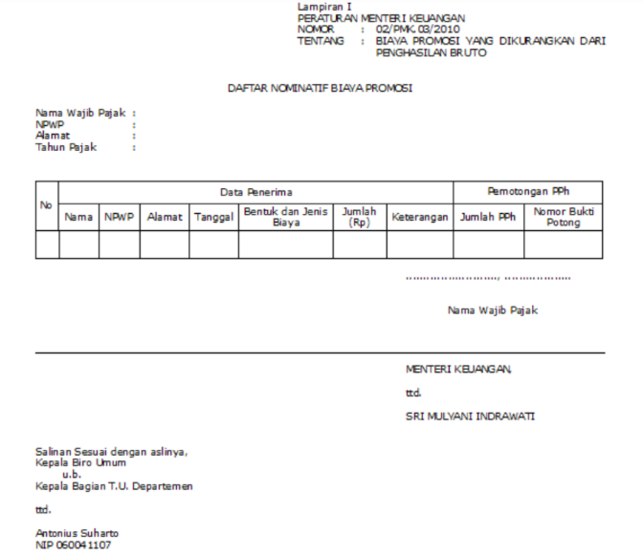
Biaya Promosi yang DAPAT DIKURANGKAN dari Penghasilan Bruto

Slide 23
Perlakuan Pajak atas Natura / Kenikmatan
Pasal 4 ayat (1) UU PPh s.t.d.t.d UU HPP
“Yang menjadi objek pajak adalah penghasilan…termasuk:
penggantian atau imbalan berkenaan dengan pekerjaan atau jasa yang diterima atau diperoleh termasuk gaji, upah, tunjangan, honorarium, komisi, bonus, gratiﬁkasi, uang pensiun, atau imbalan dalam bentuk lainnya termasuk natura dan/atau kenikmatan”
Pasal 6 ayat (1) huruf n UU PPh s.t.d.t.d UU HPP
“Besarnya Penghasilan Kena Pajak bagi Wajib Pajak dalam negeri dan bentuk usaha tetap, ditentukan berdasarkan penghasilan bruto dikurangi biaya untuk mendapatkan, menagih, dan memelihara penghasilan, termasuk:
…
n. biaya penggantian atau imbalan yang diberikan dalam bentuk natura dan/atau kenikmatan”

Slide 24
Pemberian Natura dan Kenikmatan yang Dikecualikan Dari Objek PPh (PP No 55 Tahun 2022)
makanan, bahan makanan, bahan minuman, dan atau minuman bagi seluruh Pegawai;
natura dan/atau kenikmatan yang disediakan di daerah tertentu;
natura dan/atau kenikmatan yang harus disediakan oleh pemberi kerja dalam pelaksanaan pekerjaan;
natura dan/atau kenikmatan yang bersumber atau dibiayai anggaran pendapatan dan belanja negara, angga.ran pendapatan dan belanja daerah, dan/atau anggaran pendapatan dan belanja desa; atau
natura dan/atau kenikmatan dengan jenis dan/atau batasan tertentu.

Slide 25
Penyusutan
Suatu pengalokasian pengeluaran untuk memperoleh harta berwujud yang mempunyai masa manfaat lebih dari 1 (satu) tahun dengan cara membebankannya sebagai biaya untuk mendapatkan, menagih, dan memelihara penghasilan selama masa manfaat harta berwujud tersebut
Kriteria harta yang dapat disusutkan menurut pajak (secara fiskal):
Harta berwujud yang digunakan untuk mendapatkan, menagih, dan memelihara penghasilan; dan
Mempunyai masa manfaat lebih dari 1 (satu) tahun

Slide 26
Saat dimulai penyusutan
Penyusutan aktiva dimulai pada bulan dilakukannya pengeluaran kecuali untuk harta yang masih dalam proses pengerjaan, penyusutannya dimulai pada bulan selesainya pengerjaan harta tersebut. Penyusutan pada tahun pertama dihitung secara pro-rata. Dengan persetujuan Dirjen Pajak, Wajib Pajak dapat melakukan penyusutan mulai pada bulan digunakannya harta tersebut untuk mendapatkan, menagih, dan memelihara penghasilan atau pada bulan harta tersebut mulai menghasilkan. Sebagai contoh, pengeluaran untuk pembangunan sebuah gedung adalah sebesar Rp1.000.000.000,00 (satu miliar rupiah). Pembangunan dimulai pada bulan Oktober 2020 dan selesai untuk digunakan pada bulan Maret 2021. Penyusutan atas harga perolehan bangunan gedung tersebut dimulai pada bulan Maret tahun pajak 2021.

Slide 27
Kelompok Harta Berwujud Menurut UU PPh
Kelompok Harta Berwujud | Masa Manfaat | Tarif penyusutan
 |  | Garis Lurus | Saldo Menurun
I. Bukan bangunan
Kelompok 1 | 4 tahun | 25 % | 50 %
Kelompok 2 | 8 tahun | 12,5 % | 25 %
Kelompok 3 | 16 tahun | 6,25 % | 12,5 %
Kelompok 4 | 20 tahun | 5 % | 10 %
II. Bangunan
Permanen | 20 tahun | 5 % | -
Tidak Permanen | 10 tahun | 10 % | -

Slide 28
Ketentuan Penyusutan Menurut PP 55 Tahun 2022
Apabila bangunan mempunyai masa manfaat melebihi 20 tahun, penyusutan dilakukan dalam bagian yang sama besar dengan masa manfaat:
20 (dua puluh) tahun; atau
sesuai dengan masa manfaat yang sebenarnya berdasarkan pembukuan Wajib Pajak,
dengan syarat dilakukan secara taat asas.
Untuk Wajib Pajak yang telah melakukan penyusutan atas bangunan permanen yang memiliki masa manfaat lebih dari 20 tahun yang dimiliki dan digunakan sebelum Tahun Pajak 2022 dan disusutkan sesuai masa manfaat 20 tahun, maka dapat memilih melakukan penyusutan sesuai masa manfaat yang sebenarnya berdasarkan pembukuan Wajib Pajak dengan menyampaikan pemberitahuan kepada Direktur Jenderal Pajak paling lambat akhir Tahun Pajak 2022.

Slide 29
Perlakuan Bunga Pinjaman Secara Fiskal
Bunga pinjaman adalah bunga yang menjadi beban sehubungan dengan pinjaman uang sepanjang pinjaman tersebut digunakan untuk usaha.
Biaya bunga yang tidak dapat menjadi biaya (Non Deductible Expense) adalah:
bunga pinjaman sehubungan dengan penghasilan yang telah dikenakan pajak bersifat final dan/atau penghasilan yang tidak termasuk objek pajak (SE-46/ 1995)
bunga pinjaman yang harus dikapitalisasi atau merupakan unsur harga pokok

Slide 30
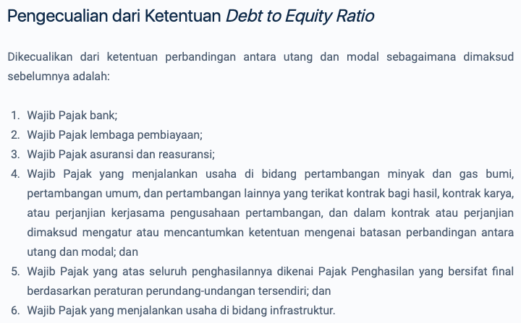
Peraturan Menteri Keuangan Republik Indonesia Nomor 169 Tahun 2015 (PMK-169/2015) tentang Penentuan Besarnya Perbandingan Antara Utang Dan Modal Perusahaan Untuk Keperluan Penghitungan Pajak Penghasilan. Besarnya perbandingan antara utang dan modal ditetapkan paling tinggi sebesar empat dibanding satu (4:1)

Slide 31
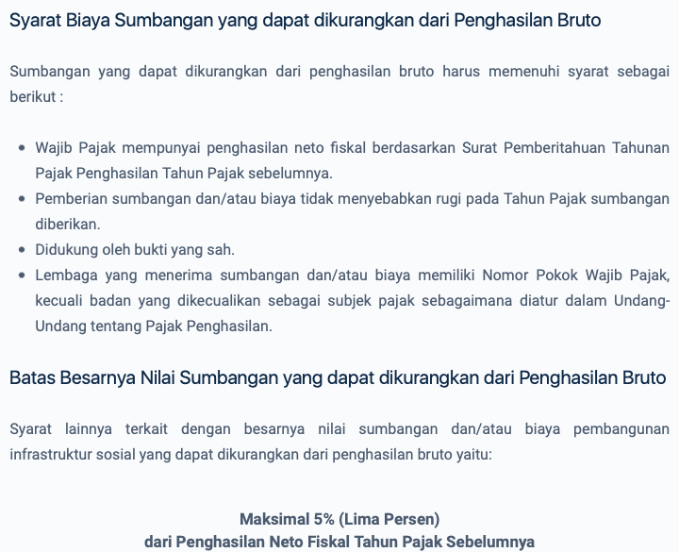
Biaya SUMBANGAN yang DAPAT DIKURANGKAN dari Penghasilan Bruto

Slide 32
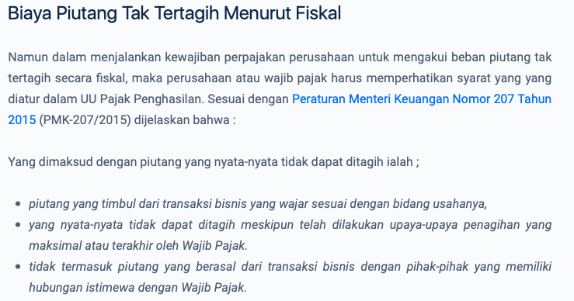
Biaya PIUTANG TIDAK TERTAGIH DAPAT DIKURANGKAN dari Penghasilan Bruto

Slide 33
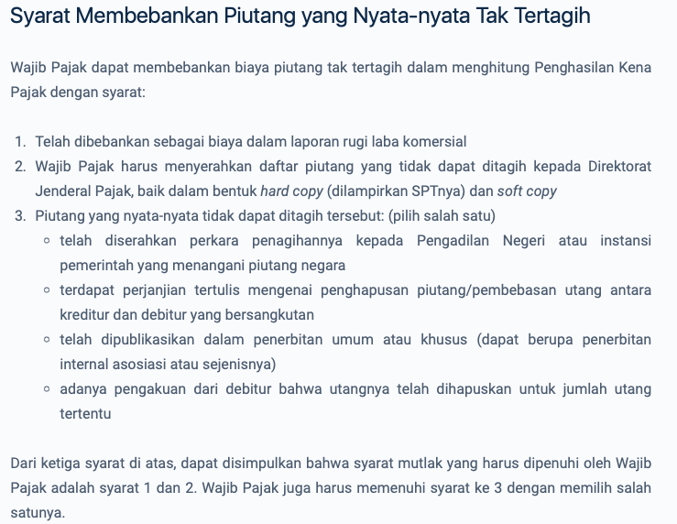
Biaya PIUTANG TIDAK TERTAGIH DAPAT DIKURANGKAN dari Penghasilan Bruto

Slide 34
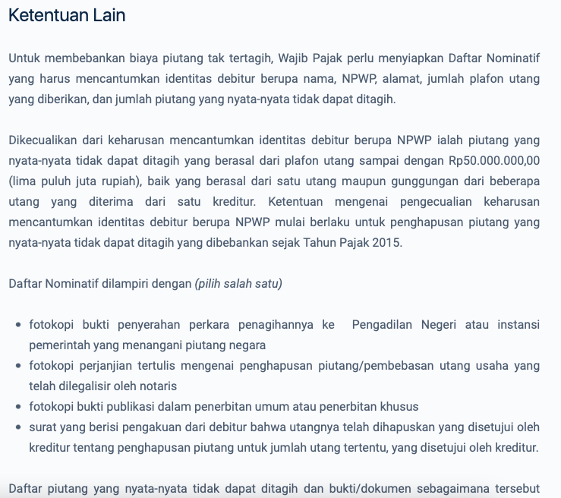
Biaya PIUTANG TIDAK TERTAGIH DAPAT DIKURANGKAN dari Penghasilan Bruto

Slide 35
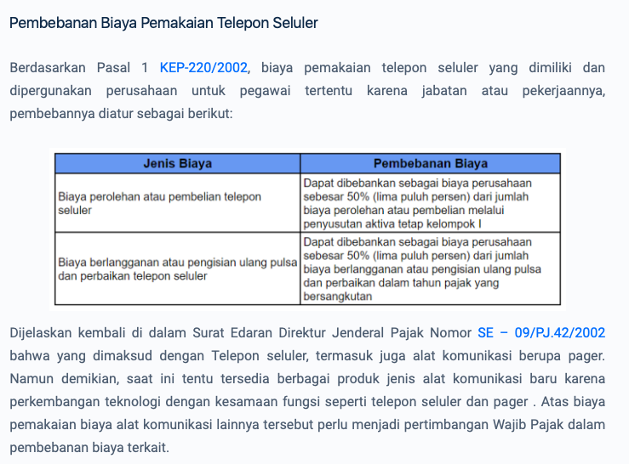
Perlakuan Biaya Telepon Seluler dan Kendaraan

Slide 36
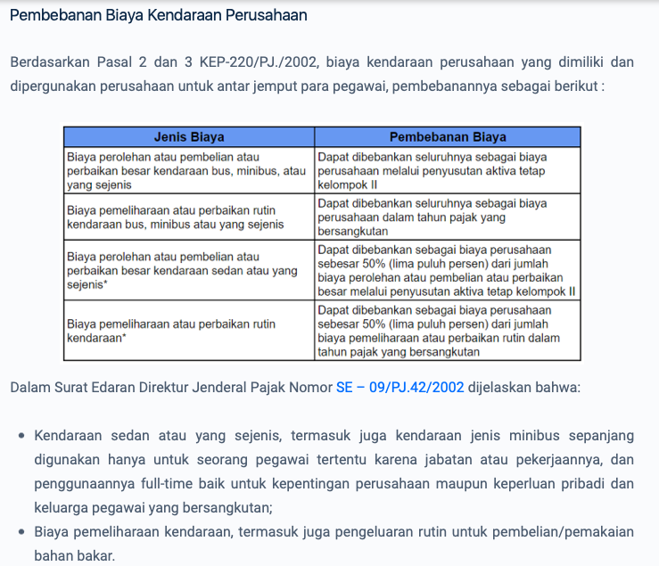
Perlakuan Biaya Telepon Seluler dan Kendaraan

Slide 37
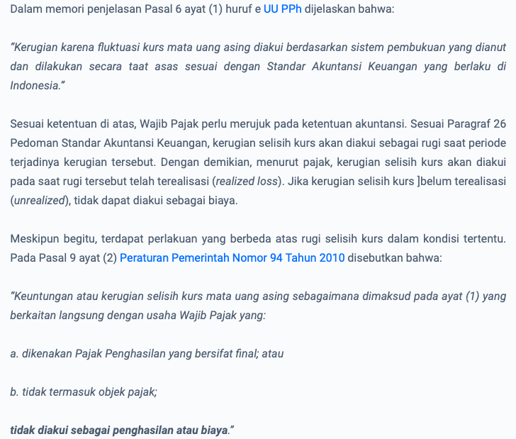
BIAYA SELISIH KURS

Slide 38
PERBANDINGAN UTANG DAN MODAL
DAN SAAT DIPEROLEHNYA DIVIDEN
Pasal 18 ayat (1) dan (2)
Menteri Keuangan berwenang menetapkan :
Besarnya perbandingan antara utang dan modal
untuk keperluan
penghitungan pajak
Saat diperolehnya dividen oleh WPDN atas penyertaan modal pada badan usaha di luar negeri selain badan usaha yang menjual sahamnya di bursa efek
SYARAT :
A. Besarnya Penyertaan Modal WP DN Paling Rendah 50 % Dari Jumlah Saham Yang Disetor; Atau
B. Secara Bersama-sama Dengan WP DN Lainnya Memiliki Penyertaan Modal Paling Rendah 50 % Atau Lebih Dari Jumlah Saham Yang Disetor

Slide 39
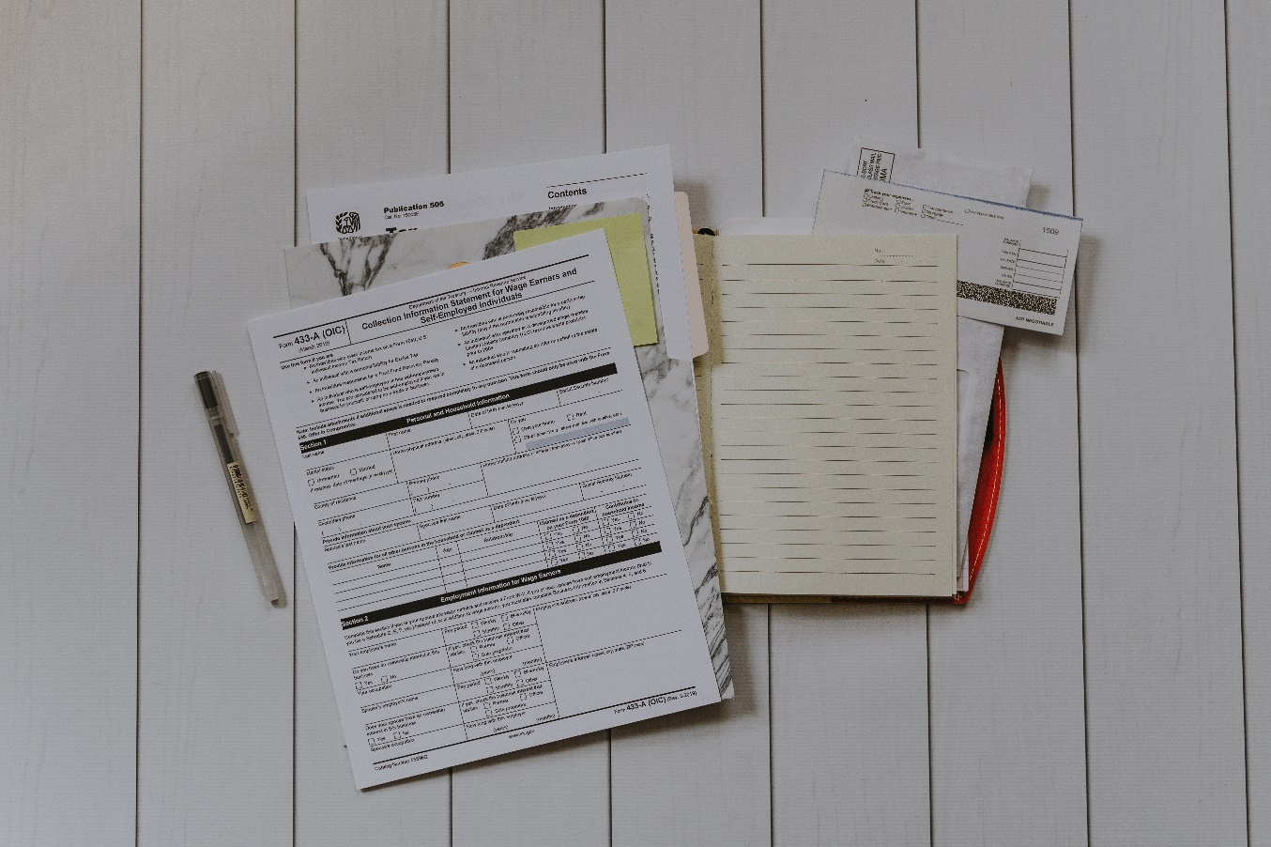
Kompensasi Kerugian Fiskal
Dalam hal perusahaan mengalami kerugian, maka secara fiskal kerugian tersebut dikompensasikan dengan penghasilan neto atau laba fiskal selama 5 (lima) tahun berturut-turut dimulai sejak tahun berikutnya sesudah tahun didapatnya kerugian tersebut. Dengan catatan bahwa kerugian tersebut merupakan kerugian yang diakibatkan oleh pengeluaran-pengeluaran yang diperbolehkan secara fiskal. Kerugian tersebut secara berturut-turut selama 5 tahun dapat dikompensasikan terhadap penghasilan neto atau laba fiskal tahun-tahun berikutnya.

Slide 40
Penghitungan PPh Terutang
Terhitung mulai tahun pajak 2009, terdapat tiga skema tarif dalam penghitungan PPh terutang PPh Badan sebagai berikut:
Mulai tahun pajak 2009 untuk Wajib Pajak badan dalam negeri dan bentuk usaha tetap berlaku tarif tunggal sebesar 28%. Tarif tersebut turun menjadi 25% yang mulai berlaku sejak tahun pajak 2010 dan 22% sejak Tahun 2020.
Bagi WP badan dalam negeri yang berbentuk perseroan terbuka yang paling sedikit 40% dari jumlah keseluruhan saham yang disetor diperdagangkan di bursa efek di Indonesia dan memenuhi persyaratan tertentu lainnya dapat memperoleh tarif sebesar 5% lebih rendah daripada tarif Pasal 17 ayat (1) huruf b dan ayat (2a) UU PPh
Wajib Pajak badan dalam negeri dengan peredaran bruto sampai dengan Rp 50.000.000.000 (lima puluh miliar rupiah) mendapat fasilitas berupa pengurangan tarif sebesar 50% dari tarif sebagaimana dimaksud dalam Pasal 17 ayat (1) huruf b dan ayat (2a) UU PPh yang dikenakan atas Penghasilan Kena Pajak dari bagian peredaran bruto sampai dengan Rp 4.800.000.000
Terdapat penurunan tarif dari 25% menjadi 22% untuk tahun pajak 2020 sampai 2021, dan untuk tahun pajak berikutnya sesuai dengan yang diatur dalam UU HPP.

Slide 41
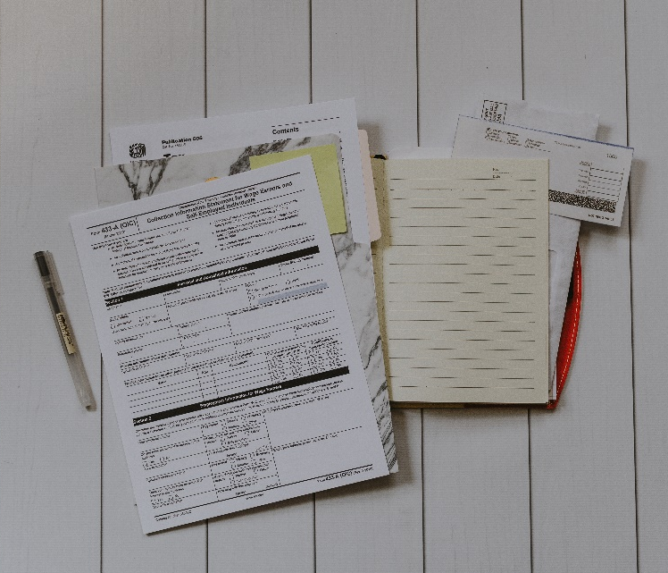
01
Peredaran bruto PT Y tahun 2022 adalah sebesar Rp.4.800.000.000,00 dengan Penghasilan kena pajak sebesar Rp. 500.000.000,00.
PPh terutang = 11% x Rp.500.000.000,00 = Rp.55.000.000,00
Contoh
Perhitungan
02
Peredaran bruto PT X tahun 2022 adalah sebesar Rp.48.000.000.000,00 dengan Penghasilan kena pajak sebesar Rp. 10.000.000.000,00.
Perhitungan PPh terutang adalah sebagai berikut :
Bagian penghasilan kena pajak yang memperoleh fasilitas
(Rp.4.800.000.000,00/Rp48.000.000.000,00) x Rp. 10.000.000.000,00 = Rp. 1.000.000.000,00.
→ PPh Terutang 11% x Rp.1.000.000.000,00 = Rp. 110.000.000,00
Bagian penghasilan kena pajak yang tidak memperoleh fasilitas
(Rp.10.000.000.000,00 – Rp. 1.000.000.000,00) = Rp. 9.000.000.000,00.
→ PPh Terutang sebesar 22% x Rp. 9.000.000.000,00 = Rp.1.980.000.000,00
Total PPh terutang Rp110.000.000,00 + Rp1.980.000.000,00 = Rp2.090.000.000,00

Slide 42
Pelunasan PPh Terutang: Kredit Pajak Pemotongan dari Pihak Lain
Kredit pajak yang dapat diperhitungkan:
PPh Pasal 22, yaitu pemungutan pajak oleh pihak lain atas penghasilan dari kegiatan impor atau kegiatan usaha di bidang lain;
PPh Pasal 23, yaitu pemotongan pajak oleh pihak lain atas penghasilan berupa dividen, bunga, royalti, sewa, hadiah dan penghargaan, dan imbalan jasa tertentu;
PPh Pasal 24 (kredit pajak Luar Negeri), yaitu pajak yang dibayar atau terutang atas penghasilan dari Luar Negeri yang boleh dikreditkan;
PPh Pasal 26 ayat (5), yaitu pemotongan pajak oleh pihak lain atas penghasilan kantor pusat suatu BUT, dimana penghasilan tersebut menurut ketentuan fiskal diakui sebagai penghasilan BUT yang bersangkutan, dan pemotongan pajak oleh pihak lain atas penghasilan orang pribadi atau badan Luar Negeri yang berubah status menjadi Wajib Pajak Dalam Negeri atau BUT.

Slide 43
Pelunasan PPh Terutang: Dibayar Sendiri Selama Tahun Berjalan
PPh Pasal 25, yaitu pembayaran (angsuran) pajak yang dilakukan oleh Wajib Pajak sendiri;
Secara umum jumlah PPh 25 untuk tahun pajak yang dimaksud telah ditentukan perhitungannya pada SPT Tahunan PPh tahun sebelumnya
Jumlah tersebut merupakan cicilan pelunasan (yang dibayar selama tahun pajak yang dimaksud) atas PPh yang nantinya akan terutang

Slide 44
Penerapan Perhitungan
Kredit Pajak
Contoh:
PT A mempunyai PPh terutang untuk tahun 2022 adalah Rp 81.000.000 sedang kredit pajak yang ada adalah sebagai berikut:
PPh terutang Rp 81.000.000
Kredit pajak:
PPh Pasal 22 Rp 15.000.000
PPh Pasal 23 Rp 23.000.000
PPh Pasal 24 Rp 21.000.000
PPh Pasal 25 Rp 16.000.000 Rp 75.000.000
PPh yang harus dibayar Rp 6.000.000
Kekurangan pajak yang harus dibayar (PPh Pasal 29) tersebut harus dilunasi sebelum penyampaian SPT Tahunan PPh Badan yang batas waktu penyampaiannya paling lama empat bulan setelah akhir Tahun Pajak.

Slide 45
Pasal 25
Ayat (1)
Besarnya angsuran pajak dalam tahun pajak berjalan yang harus dibayar sendiri oleh Wajib Pajak untuk setiap bulan adalah sebesar Pajak Penghasilan yang terutang menurut Surat Pemberitahuan Tahunan Pajak Penghasilan tahun pajak yang lalu dikurangi dengan:
Pajak Penghasilan yang dipotong sebagaimana dimaksud dalam Pasal 21 dan Pasal 23 serta Pajak Penghasilan yang dipungut sebagaimana dimaksud dalam Pasal 22; dan
Pajak Penghasilan yang dibayar atau terutang di luar negeri yang boleh dikreditkan sebagaimana dimaksud dalam Pasal 24,
dibagi 12 (dua belas) atau banyaknya bulan dalam bagian tahun pajak.
Ayat (2)
Besarnya angsuran pajak yang harus dibayar sendiri oleh Wajib Pajak untuk bulan-bulan sebelum Surat Pemberitahuan Tahunan Pajak Penghasilan disampaikan sebelum batas waktu penyampaian Surat Pemberitahuan Tahunan Pajak Penghasilan sama dengan besarnya angsuran pajak untuk bulan terakhir tahun pajak yang lalu.
PPh Pasal 25
untuk tahun pajak berikutnya

Slide 46
Contoh Perhitungan :
PPh terutang berdasarkan SPT Tahunan PPh tahun 20X0 : Rp 50.000.000
Dikurangi:
Pajak Penghasilan yang dipungut oleh pihak lain (Pasal 22) : Rp 10.000.000
Pajak Penghasilan yang dipotong oleh pihak lain (Pasal 23) : Rp 20.000.000
Kredit Pajak Penghasilan luar negeri (Pasal 24) : Rp 14.000.000
Jumlah Kredit Pajak : Rp 44.000.000
Selisih : Rp 6.000.000
Besarnya angsuran PPh Pasal 25 tahun 20X1 adalah :
sebesar Rp500.000,00 (Rp6.000.000,00 dibagi 12).
PPh Pasal 25
untuk tahun pajak berikutnya

Slide 47
Terdapat kompensasi kerugian
jika tahun pajak yang menjadi dasar penghitungan angsuran PPh Pasal 25 merupakan tahun terakhir untuk kompensasi, maka sisa rugi tersebut tidak boleh diperhitungkan. Tetapi jika bukan merupakan tahun terakhir untuk kompensasi, maka penghasilan netonya dikurangi dulu dengan sisa rugi yang masih dapat dikompensasi ke tahun berikutnya.
Memperoleh penghasilan tidak teratur
jika menerima penghasilan yang tidak teratur maka penghasilan yang tidak teratur tersebut tidak ikut diperhitungkan dalam menghitung PPh Pasal 25 tahun berikutnya, karena penghasilan tidak teratur tersebut tidak akan terjadi lagi di tahun mendatang.
Yang termasuk penghasilan tidak teratur adalah: keuntungan selisih kurs dari utang/piutang dalam mata uang asing (pokok utang piutangnya saja dan digabung antara keuntungan selisih kurs dan kerugian selisih kurs), keuntungan dari pengalihan harta (capital gain) sepanjang bukan merupakan penghasilan dari kegiatan usaha pokok, dan penghasilan lainnya yang bersifat insidentil.
Untuk menghitung besarnya angsuran PPh pasal 25 terlebih dulu harus dipisahkan antara penghasilan teratur dengan penghasilan yang tidak teratur.
SPT Tahunan PPh disampaikan lewat batas waktu atau diberikan perpanjangan jangka waktu penyampaian SPT Tahunan
Apabila SPT Tahunan PPh tahun pajak yang lalu disampaikan setelah lewat batas waktu yang ditentukan, maka besarnya PPh Pasal 25 untuk bulan-bulan mulai batas waktu penyampaian SPT Tahunan berakhir sampai dengan bulan sebelum disampaikannya SPT Tahunan tersebut adalah sama dengan besarnya angsuran PPh Pasal 25 bulan terakhir tahun pajak yang lalu dan bersifat sementara.
Setelah SPT Tahunan disampaikan, angsuran dihitung kembali berdasarkan SPT itu dan diberlakukan surut sejak bulan batas waktu penyampaian SPT berakhir. Apabila terjadi kekurangan setor, maka kekurangan tersebut akan ditagih dengan STP berikut sanksi administrasi berupa bunga sebesar tarif bunga per bulan yang ditetapkan oleh Menteri Keuangan atas jumlah pajak yang kurang dibayar dari masing-masing tanggal jatuh tempo setoran.
Penentuan Angsuran PPh Pasal 25 Dalam Kondisi Khusus

Slide 48
Terjadi perubahan keadaan usaha
Apabila sesudah 3 bulan atau lebih berjalannya tahun pajak WP dapat menunjukkan bahwa PPh tahun pajak tersebut kurang dari 75% dari PPh tahun berjalan, WP dapat mengajukan permohonan tertulis ke KPP. WP harus menyertakan perhitungan PPh berdasarkan perkiraan penghasilan tahun berikutnya dan besar angsuran masanya. Batas waktu KPP memberikan persetujuan adalah 1 bulan sejak permohonan WP diterima.
Apabila dalam tahun pajak berjalan WP mengalami peningkatan usaha yang diperkirakan PPh terutangnya akan menjadi lebih dari 150% untuk tahun pajak berjalan tersebut, maka angsuran masa berikutnya dihitung kembali berdasarkan perkiraan kenaikan tersebut, baik dilakukan oleh WP sendiri ataupun oleh KPP.
Pembetulan SPT Tahunan yang lalu dalam tahun berjalan
Apabila WP membetulkan sendiri SPT Tahunannya yang mengakibatkan dasar perhitungan angsuran PPh Pasal 25 dalam tahun berjalan berubah, maka besarnya angsuran PPh Pasal 25 dihitung kembali berdasarkan SPT pembetulan itu dan berlaku surut sejak bulan batas waktu penyampaian SPT Tahunan.
Apabila terjadi kekurangan setor, maka kekurangan tersebut akan ditagih dengan STP berikut sanksi administrasi berupa bunga sebesar tarif bunga per bulan yang ditetapkan oleh Menteri Keuangan atas jumlah pajak yang kurang dibayar.
Penentuan Angsuran PPh Pasal 25 Dalam Kondisi Khusus

Slide 49
WP Badan Baru
Sebesar sebesar PPh yang dihitung berdasarkan penerapan tarif umum atas penghasilan neto sebulan yang disetahunkan, dibagi 12
WP Bank dan SGU Dengan Hak Opsi
berdasar penerapan tarif umum atas laba-rugi fiskal menurut laporan keuangan triwulan terakhir yang disetahunkan dikurangi PPh Pasal 24 yang dibayar atau terutang di luar negeri untuk tahun pajak yang lalu, dibagi 12
WP BUMN dan BUMD
Berdasarkan penerapan tarif umum atas laba-rugi fiskal menurut Rencana Kerja dan Anggaran Pendapatan (RKAP) tahun pajak bersangkutan yang telah disahkan RUPS dikurangi dengan pemotongan dan pemungutan PPh Pasal 22 dan Pasal 23 serta PPh Pasal 24 yang dibayar atau terutang di luar negeri tahun pajak yang lalu, dibagi 12
WP masuk bursa dan WP lainnya yang berdasarkan ketentuan diharuskan membuat laporan keuangan berkala
sebesar PPh yang dihitung berdasarkan penerapan tarif umum atas laba-rugi fiskal menurut laporan keuangan berkala terakhir yang disetahunkan dikurangi dengan pemotongan dan pemungutan PPh Pasal 22 dan Pasal 23 serta Pasal 24 yang dibayar atau terutang di luar negeri untuk tahun pajak yang lalu, dibagi 12
Penentuan Angsuran PPh Pasal 25 bagi WP Badan Tertentu

Slide 50
Penggunaan
e-Form 1771

Slide 51
Jenis Formulir SPT Tahunan PPh Badan
Formulir SPT Tahunan PPh Badan ada dua jenis, yaitu :
SPT dengan kode 1771 dan SPT yang berkode 1771/$
SPT 1771 diperuntukkan untuk WP Badan pada umumnya yang meliputi WP Badan yang berbentuk hukum: PT, CV, perseroan lainnya, BUMN/D, koperasi, yayasan dan lain-lain.
Selain itu masih terdapat golongan WP tertentu yang juga diwajibkan mengisi dan menyampaikan SPT 1771, yaitu:
WP Orang Pribadi Luar Negeri yang berstatus sebagai BUT
WP Badan yang semata-mata hanya memperoleh atau menerima penghasilan yang telah dikenakan PPh Final
WP Kontrak Investasi Kolektif (KIK)

Slide 52
Lampiran Khusus SPT Tahunan PPh Badan
Bukti Penerimaan Negara PPh Pasal 29
Laporan Keuangan lengkap
Transkrip Transkrip Kutipan Elemen-Elemen dari Laporan Keuangan
Daftar Penyusutan dan Amortisasi Fiskal
Perhitungan Kompensasi Kerugian Fiskal
Daftar Fasilitas Penanaman Modal
Daftar Cabang Utama Perusahaan
Surat Setoran Pajak lembar ke 3 PPh Pasal 26 Ayat (4)
Perhitungan PPh Pasal 26 Ayat (4)
Kredit Pajak Luar Negeri
Surat Kuasa Khusus
Rincian Jumlah Penghasilan dan Pembayaran PPh Final PP 46/2013 Per Masa Pajak dari Masing-Masing Tempat Usaha
Lampiran-lampiran Lainnya

Slide 53
Lampiran Tambahan yang dapat dibuat sendiri
Kertas Kerja Rekonsiliasi Fiskal dengan semua jenis Akun yang dikoreksi
Laporan Keuangan Segmented (jika terdapat penghasilan dan biaya yang Final dan Bukan Objek)
Daftar Nominatif Biaya yang dipersyaratkan
Kertas Kerja Mapping Laporan Keuangan ke Formulir SPT Tahunan
Rekonsiliasi Akun Biaya dengan Pemotongan Pajak
Rekonsiliasi aspek PPh dengan PPN
Laporan Audit (jika ada)
Dokumen terkait dengan Penentuan Harga dalam Hubungan Istimewa (TP Doc)

Slide 54
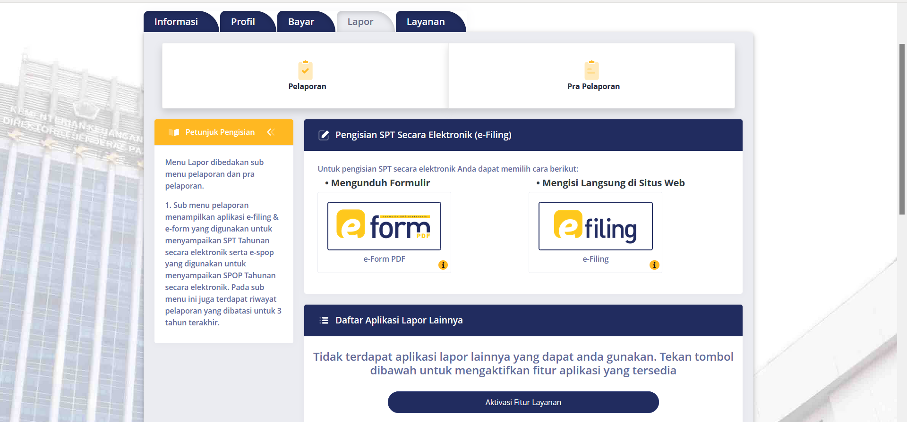

Slide 56
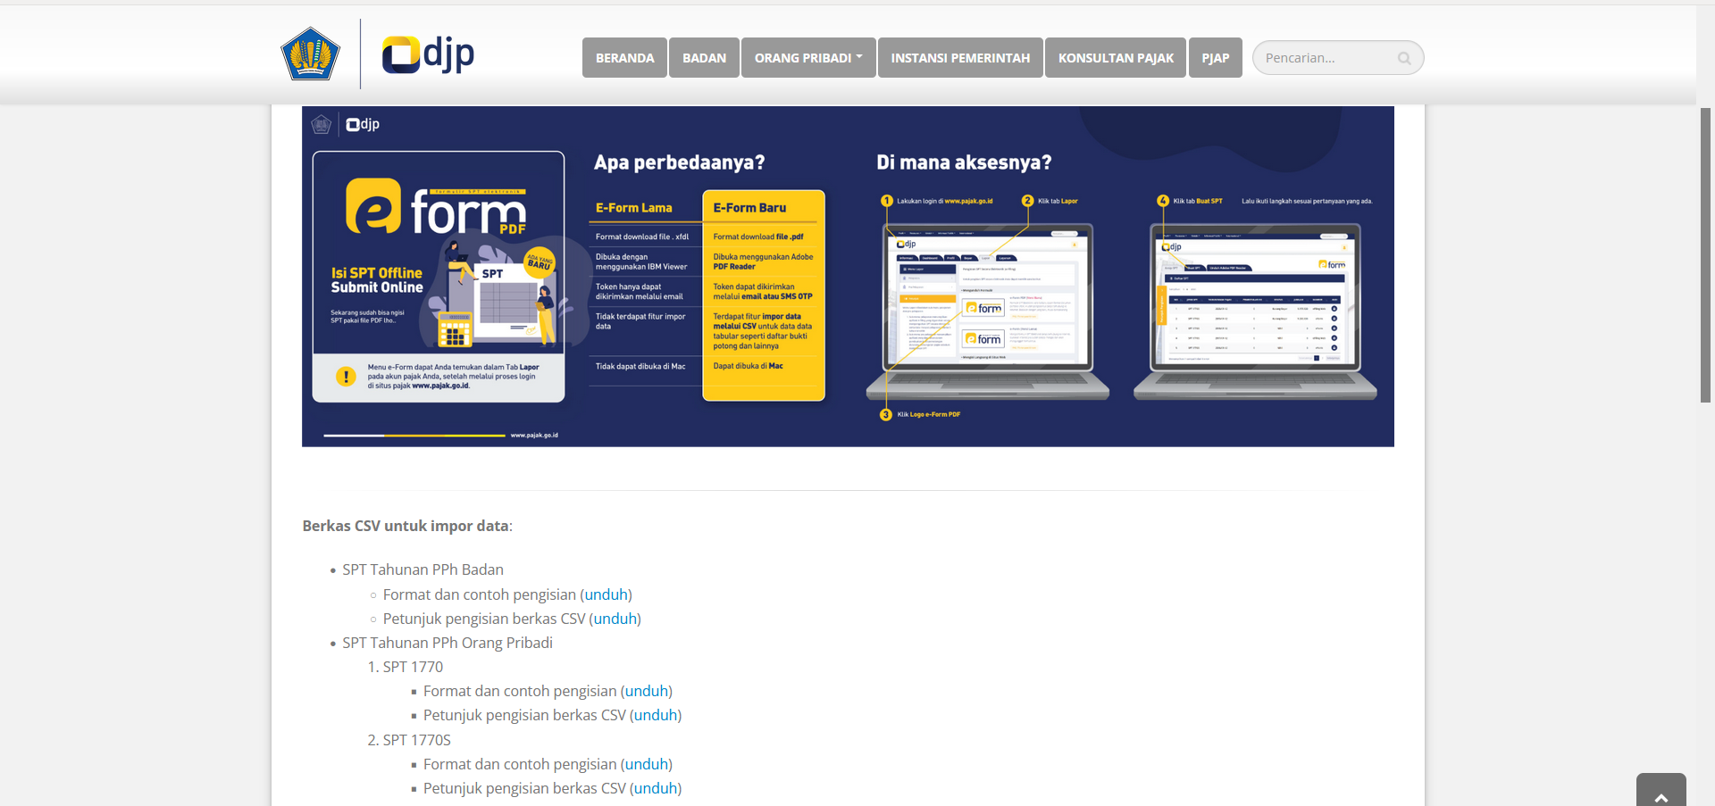

Slide 58
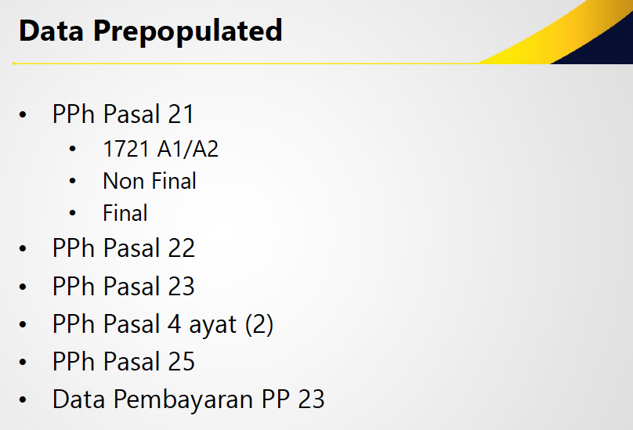

Slide 59
Unggah Lampiran
Dashboard
Daftar SSP
Kode Verifikasi
Lampiran format PDF dengan ukuran maksimal 40 MB
Isi dengan pembayaran SSP atas SPT Kurang Bayar
Isi dengan Token yang dikirim ke email
Pastikan terhubung dengan Jaringan Internet (Online)
ketika menekan tombol Submit

Slide 60
01
SPT Tidak Ditandatangani
SPT Tahunan
Dianggap Tidak Disampaikan
02
SPT Tidak Sepenuhnya Dilampiri Keterangan dan/atau Dokumen Yang Dipersyaratkan
03
SPT Yang Menyatakan Lebih Bayar Disampaikan Setelah 3 (Tiga) Tahun
04
SPT Disampaikan Setelah Dilakukan Pemeriksaan, Melakukan Pemeriksaan Bukti Permulaan Secara Terbuka, atau Menerbitkan Surat Ketetapan Pajak

